Slide 1

§1.6 独立性
例 袋中有 a 只黑球，b 只白球．每次从中取出
一球，令: A ={ 第一次取出白球 },
B ={ 第二次取出白球 }，
分有放回和不放回情形讨论

Slide 2
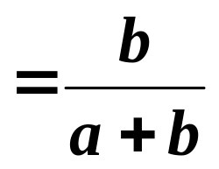

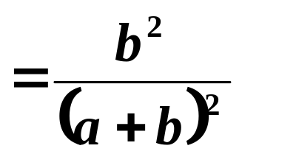
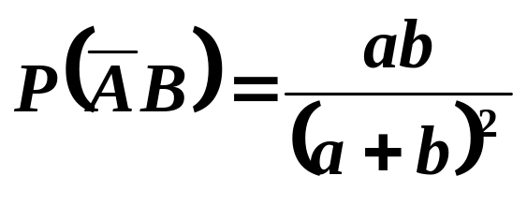

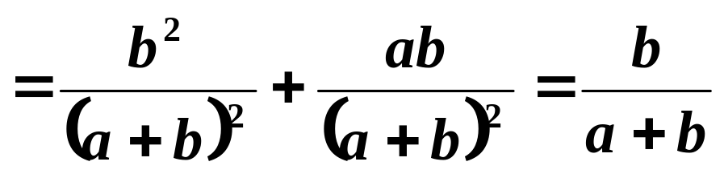

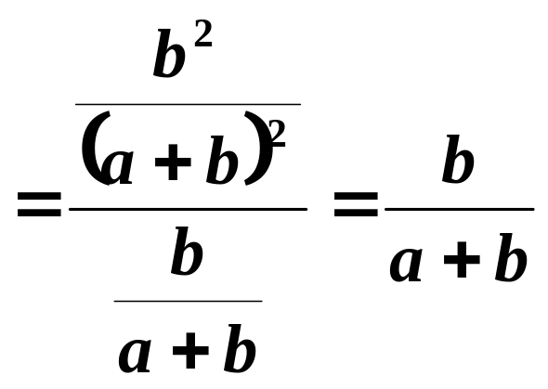

（1）有放回情形：

Slide 3
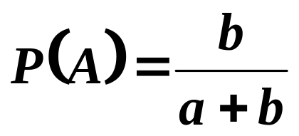
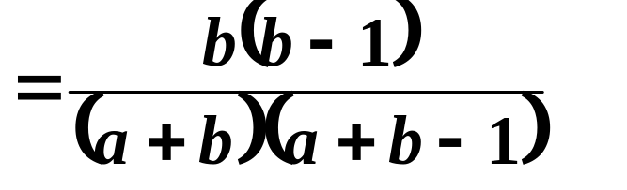
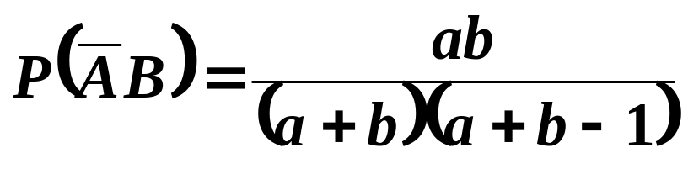


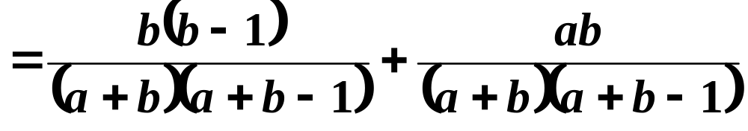
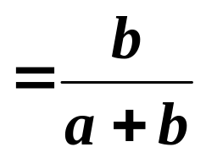
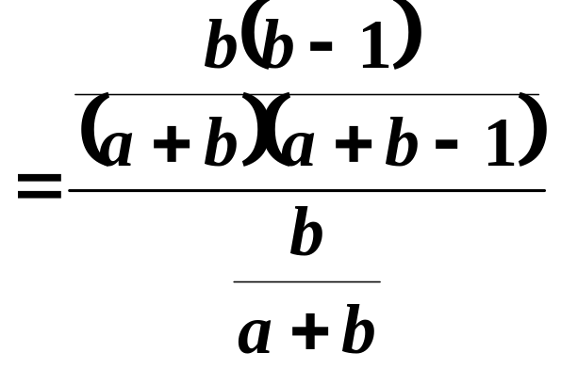
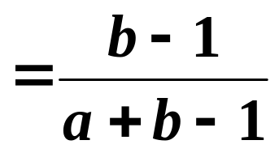
（2）不放回情形：
所以

Slide 4
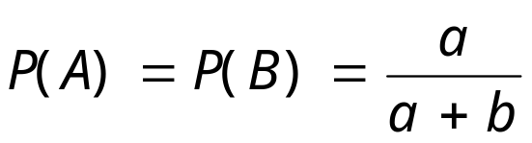
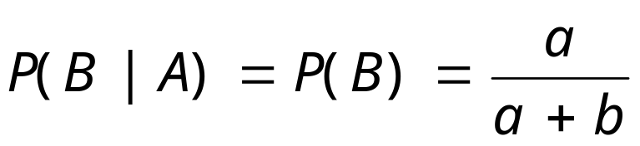
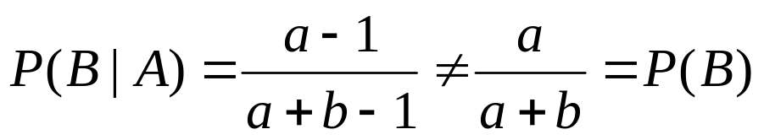
两种情况下都有
有放回：
不放回：
在有放回情形，事件 A 是否发生对事件 B 是否发生在概率上是没有影响的，即事件 A 与 B 呈现出某种独立性．
在不放回情形，事件 A 是否发生对事件 B 是否发生在概率上是有影响的，即事件 A 与 B 呈现出不独立性．

Slide 5



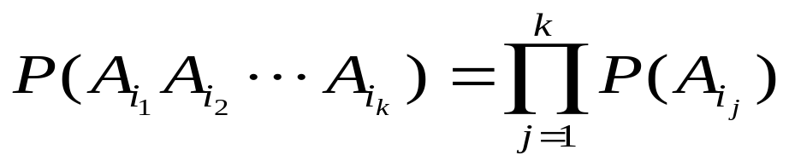
定义
两个事件独立
设 A、B 是两个随机事件，如果
则称 A 与 B 是相互独立的随机事件．
多个事件独立
定义
设 为 n 个随机事件，若对 ，均有
则称 相互独立。

Slide 6


例 甲、乙两人同时向一目标射击，甲击中率为0.8，乙击中率为0.7，求目标被击中的概率。
解：
设 A={甲击中},B={乙击中}
C={目标被击中}
∵ 甲、乙同时射击，其结果互不影响，
∴ A，B相互独立

Slide 7






例
设事件 A 与 B 满足：
若事件 A 与 B 相互独立，则 AB≠Φ；
若 AB =Φ，则事件 A 与 B 不相互独立．
证明：

Slide 8



由于AB =Φ，所以
但是，由题设
这表明，事件 A 与 B 不相互独立．
此例说明：互不相容与相互
独立不能同时成立。
例如， 事件 A 与 A 互不相容, 但不独立．

Slide 9

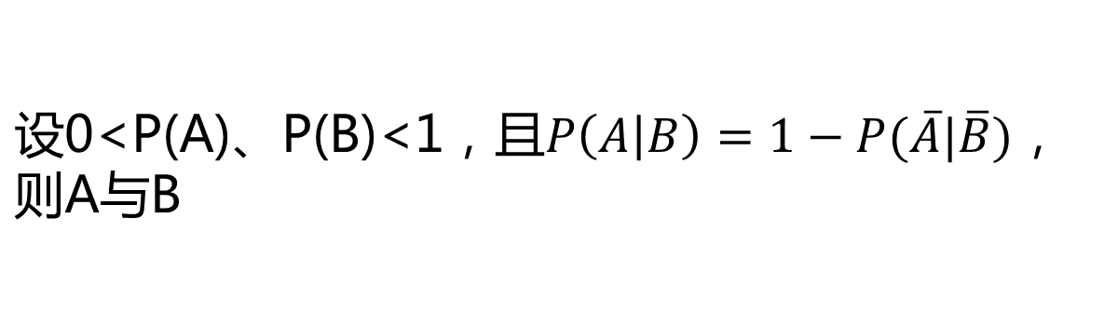
投票
最多可选1项
A
互斥
对立
B
C
C
独立
D
不独立
提交

Slide 10
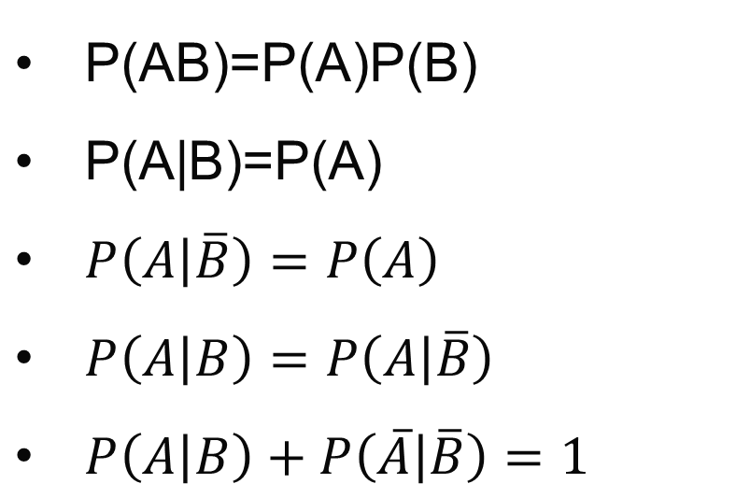
A、B独立：

Slide 11
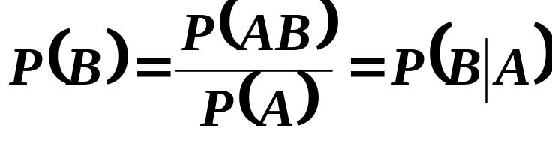


事件独立的性质：
1）如果事件A 与 B 相互独立，而且
2）必然事件S与任意随机事件A相互独立；
不可能事件Φ与任意随机事件A相互独立．

Slide 12





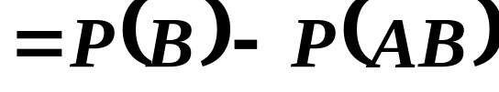




这个性质很重要！
3) 若随机事件 A 与 B 相互独立，则
也相互独立.
证明 只证
相互独立．
因为随机事件 A 与 B 相互独立，
所以有
从而

Slide 13
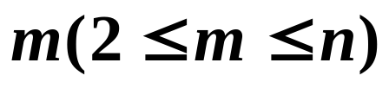



4）
则 (1) 其中任意 个随机事件也相互
独立；

Slide 14

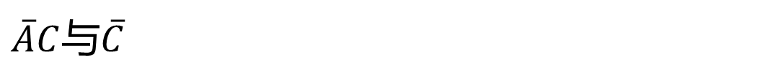

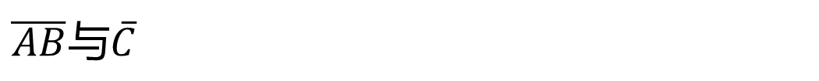
投票
最多可选1项
设 A、B、C是三个相互独立的事件，则下列四对事件中，不独立的是
A
B
B
C
D
提交

Slide 15
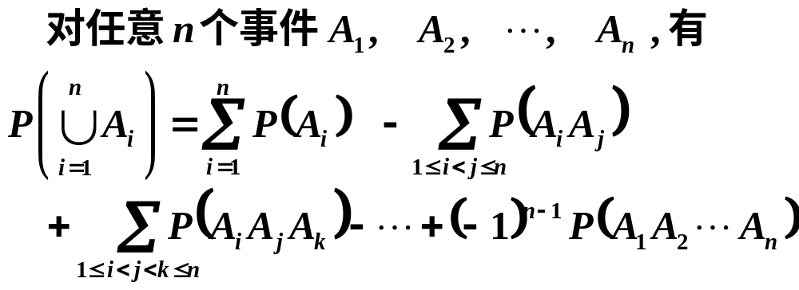
5）相互独立事件中至少有一个发生的概率的计算：

Slide 16


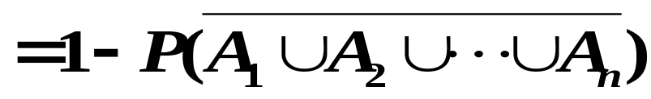
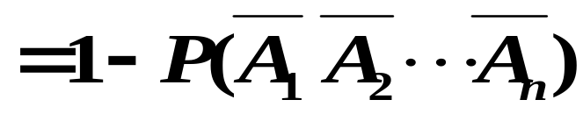

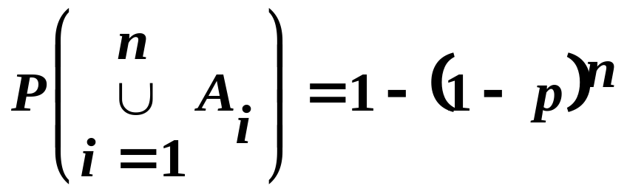
6）在独立的条件下有：
若 是相互独立的事件，则
特别地，如果
则有

Slide 17

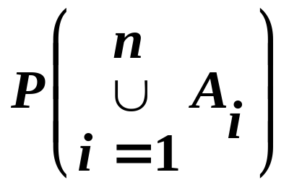



补充
不论 p 多么小
此例说明：小概率事件虽然在一次试验中几乎是不发生的，但是在多次重复试验中迟早要发生。

Slide 18
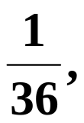
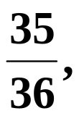
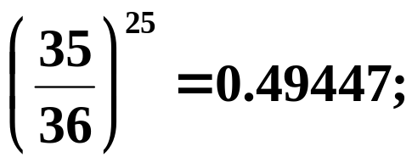
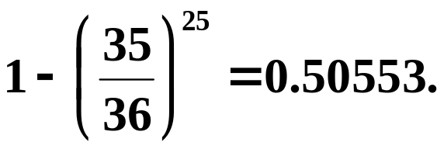
一赌徒在赌博中注意到一对骰子掷 25 次，把赌注押到 A=“至少出现一次双6” 比把赌注押到 B=“没出现双6” 有利，但他找不出原因，你能搞明白吗？
事实上，一对骰子掷1次出现双 6 的概率是
没出现双6 的概率是
一对骰子掷25次“都没出现双6” 的概率是
25次中“至少出现一次双6” 的概率是

Slide 19


注意
两两独立
相互独立
相互独立
两两独立
在实际应用中，往往不是根据定义来判断独立性，而是根据实际意义来加以判断的。
具体地说，题目一般把独立性作为条件，要求直接应用定义中的公式进行计算。

Slide 20
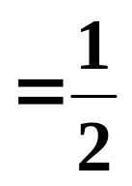

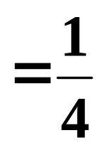

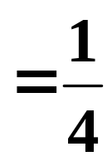

例 袋中装有 4 个外形相同的球，其中三个球分别涂有红、白、黑色，另一个球涂有红、白、黑三种颜色．现从袋中任意取出一球，令：
A={ 取出的球涂有红色 }
B={ 取出的球涂有白色 }
C={ 取出的球涂有黑色 }
则：

Slide 21




由此可见
但是
这表明，A、B、C 这三个事件是两两独立的，但不是相互独立的．

Slide 22
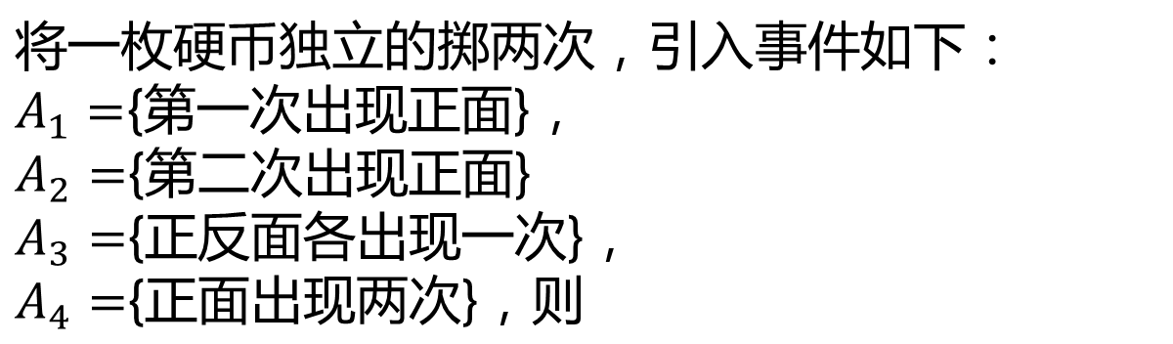




投票
最多可选1项
A
B
C
C
D
提交

Slide 23
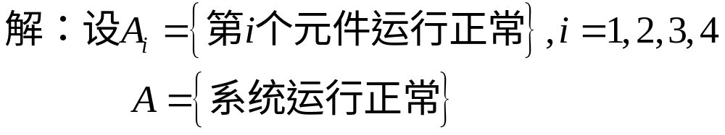


例 有4个独立元件构成的系统(如图)，设每个元件能正常运行的概率为p，求系统正常运行的概率。
2
3
1
注意：这里系统的概念与电路
中的系统概念不同
4

Slide 24
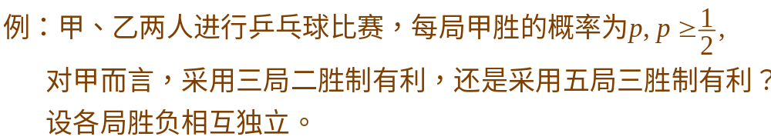

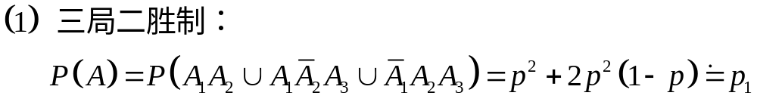
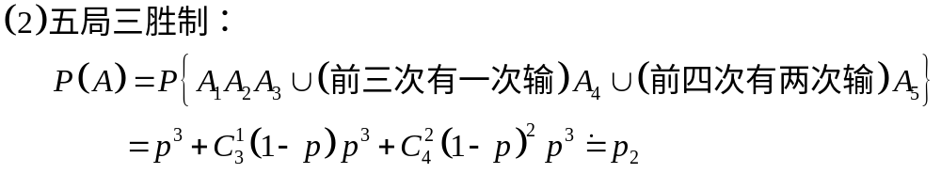
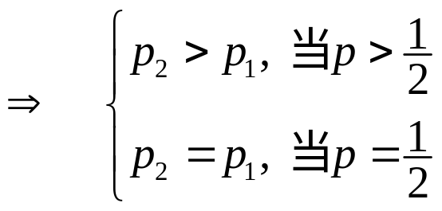
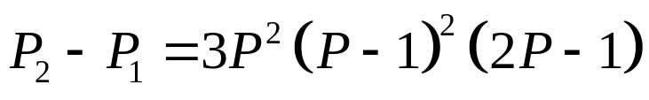

Slide 25
要求 证明事件间的独立性
利用独立性计算事件的概率
作业 P27 28—— 40
复习第一章的内容
预习第二章第一、二节

